Slide 1
КИНОкомпания *МышЬ и МужЪ production*
www.mimproduction.info
+7 903 7538522
mimproduction2021@gmail.com
МОСКВА

Slide 2
МЫ ЦЕНИМ ВАШЕ ВРЕМЯ
ПРЕЗЕНТАЦИЯ СОЗДАНА ДЛЯ ДЕЛОВЫХ ЛЮДЕЙ
НАШИ ПРЕДЛОЖЕНИЯ НАЧИНАЮТСЯ УЖЕ НА СЛЕДУЮЩЕМ СЛАЙДЕ
МЫ ПРЕДЛАГАЕМ ВАМ ОКУНУТЬСЯ В МИР КИНО И СТАТЬ ПОЛНОПРАВНЫМИ УЧАСТНИКАМИ ПРОЦЕССА
ЕСЛИ ВАМ ИНТЕРЕСНО УЗНАТЬ О НАШЕЙ КИНОКОМПАНИИ ПОБОЛЬШЕ, ДОСМОТРИТЕ ПРЕЗЕНТАЦИЮ ДО КОНЦА

Slide 3
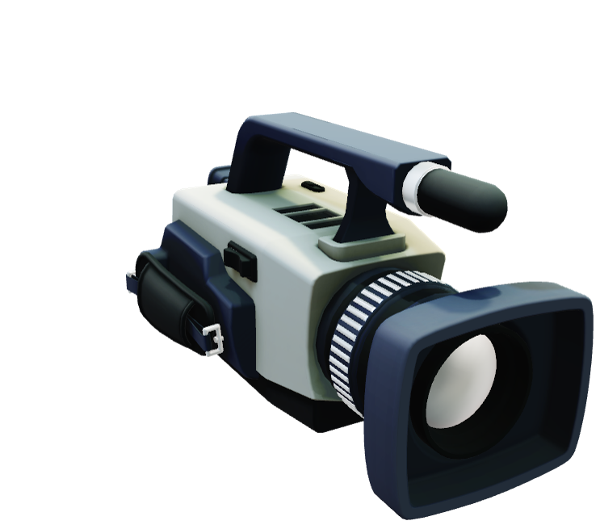
ЧТО МЫ ПРЕДЛАГАЕМ, И ПОЧЕМУ ВАМ ЭТО ИНТЕРЕСНО
ВЫ ПОЛУЧАЕТЕ –
Рекламу вашего бизнеса во всех официальных роликах, публикуемых на нашем ютуб-канале в плейлисте «Интервью»*
Размещение логотипа вашей компании на нашем официальном сайте.
Упоминание вашего спонсорского участия ведущими наших программ, а также упоминание в титрах в начале и(или) в конце каждого выпуска.
Официальное приглашение на закрытые показы и иные мероприятия, организуемые нашей кинокомпанией.
* - количество роликов с показами спонсорской рекламы оговаривается в индивидуальном порядке
СПОНСОРСКИЙ ПАКЕТ
*YOUTUBE-MOUSE*
СТОИМОСТЬ ПАКЕТА ОТ 100 000 рублей
Ваше финансовое участие в создании новых видео и продвижении ютуб-канала «ПЕРЕКРЁСТНЫЙ ДОПРОС» *
* - неэксклюзивный спонсорский пакет

Slide 4
ЧТО МЫ ПРЕДЛАГАЕМ, И ПОЧЕМУ ВАМ ЭТО ИНТЕРЕСНО
ВЫ ПОЛУЧАЕТЕ –
Рекламу вашего бизнеса на официальной церемонии награждения победителей Международного фестиваля короткометражного кино «Movie Mouse» в одном из топовых кинозалов Москвы.
Размещение логотипа вашей компании на официальном сайте фестиваля и во всех рекламных материалах, в том числе на баннере и в заставках фестиваля на экране.
Возможность личного участия в церемонии награждения.
Официальное представление компании спонсора на церемонии награждения.
СПОНСОРСКИЙ ПАКЕТ
*FEST-MOUSE*
СТОИМОСТЬ ПАКЕТА ОТ 300 000 рублей
Ваше финансовое участие в организации и
проведении международного кинофестиваля В Москве «MOVIE MOUSE» *
* - неэксклюзивный спонсорский пакет

Slide 5
ЧТО МЫ ПРЕДЛАГАЕМ, И ПОЧЕМУ ВАМ ЭТО ИНТЕРЕСНО
СПОНСОРСКИЙ ПАКЕТ
*LITTLE MOUSE*
ВЫ ПОЛУЧАЕТЕ –
Визуальную рекламу ваших товаров и услуг, ненавязчиво встроенную в действие фильма*.
Возможность личного участия в съемках фильма*.
Упоминание вашей компании в титрах фильма в разделе «Особая благодарность».
Приглашение спонсоров на закрытый премьерный показ фильма.
* - Структура и количество рекламных вставок, а также формат участия в съемочном процессе оговариваются на стадии «пре-продакшн фильма».
СТОИМОСТЬ ПАКЕТА ОТ 100 000 рублей
Ваше финансовое участие в съемках
короткометражного художественного фильма. Жанр и хронометраж фильма обсуждается непосредственно со спонсором*
* - неэксклюзивный спонсорский пакет

Slide 6
ЧТО МЫ ПРЕДЛАГАЕМ, И ПОЧЕМУ ВАМ ЭТО ИНТЕРЕСНО
ВЫ ПОЛУЧАЕТЕ –
Визуальную рекламу ваших товаров и услуг, ненавязчиво встроенную в действие фильма*.
Возможность личного участия в съемках фильма*.
Упоминание вашей компании в титрах фильма в разделе «Особая благодарность».
Приглашение спонсоров на закрытый премьерный показ фильма.
Официальное представление компании спонсора на премьерном показе.
* - Структура и количество рекламных вставок, а также формат участия в съемочном процессе оговариваются на стадии «пре-продакшн фильма».
СПОНСОРСКИЙ ПАКЕТ
*BIG MOUSE*
СТОИМОСТЬ ПАКЕТА ОТ 300 000 рублей
Ваше финансовое участие в съемках
полнометражного художественного фильма «АЛЁШКА»
в жанре «детектив, триллер-психологическая драма»*
* - неэксклюзивный спонсорский пакет

Slide 7
ЧТО МЫ ПРЕДЛАГАЕМ, И ПОЧЕМУ ВАМ ЭТО ИНТЕРЕСНО
ВЫ ПОЛУЧАЕТЕ–
Визуальную рекламу ваших товаров и услуг, ненавязчиво встроенную в действие фильма*.
Возможность личного участия в съемках фильма*.
Упоминание вашей компании в титрах фильма в качестве ГЕНЕРАЛЬНОГО ПРОДЮСЕРА.
Приглашение спонсоров на закрытый премьерный показ фильма.
Официальное представление компании спонсора на премьерном показе.
* - Структура и количество рекламных вставок, а также формат участия в съемочном процессе оговариваются на стадии «пре-продакшн фильма».
СПОНСОРСКИЙ ПАКЕТ
*MOUSE BOSS*
СТОИМОСТЬ ПАКЕТА ОТ 1 000 000 рублей
Ваше финансовое участие в съемках
полнометражного художественного фильма.*
Жанр и хронометраж фильма обсуждается непосредственно со спонсором*
* - неэксклюзивный спонсорский пакет

Slide 8
ЧТО МЫ ПРЕДЛАГАЕМ, И ПОЧЕМУ ВАМ ЭТО ИНТЕРЕСНО
ВЫ ПОЛУЧАЕТЕ –
Эксклюзивное право* на реальную рекламу ваших товаров и услуг, ненавязчиво встроенную в действие фильма**.
Создание сценария с учетом рекламных вставок о компании спонсора.
Возможность личного участия в съемках фильма**.
Упоминание вашей компании в начальных и финальных титрах фильма в качестве одного из АВТОРОВ ПРОЕКТА и статус ГЕНЕРАЛЬНОГО ПРОДЮСЕРА проекта.
Приглашение спонсоров на закрытый премьерный показ фильма.
Официальное представление компании спонсора на премьерном показе.
**- Структура и количество рекламных вставок, а также формат участия в съемочном процессе оговариваются на стадии «пре-продакшн фильма».
* - Эксклюзивное право предполагает отсутствие в проекте рекламных вставок других компаний.
СПОНСОРСКИЙ ПАКЕТ
*MOUSE EXCLUSIVE*
СТОИМОСТЬ ПАКЕТА ОТ 3 000 000 рублей
Ваше финансовое участие в съемках
полнометражного художественного фильма.*
Жанр и хронометраж фильма обсуждается непосредственно со спонсором*
* - эксклюзивный спонсорский пакет

Slide 9
ЧТО МЫ ПРЕДЛАГАЕМ, И ПОЧЕМУ ВАМ ЭТО ИНТЕРЕСНО
ВЫ ПОЛУЧАЕТЕ –
Упоминание вашей компании на официальной церемонии награждения кинофестиваля/ в титрах фильма или программы на ютуб-канале в разделе «Особая благодарность»
Приглашение спонсоров на закрытый премьерный показ фильма или на официальную церемонию награждения кинофестиваля.
Нашу искреннюю благодарность за любовь к кино
Хорошее настроение
СПОНСОРСКИЙ ПАКЕТ
*I LIKE MOUSE*
СТОИМОСТЬ ПАКЕТА ОТ 10 000 рублей
Ваше финансовое участие в съемках ЛЮБОГО проекта нашей кинокомпании*
* - неэксклюзивный спонсорский пакет

Slide 10
А ТЕПЕРЬ ДЛЯ ТЕХ, КТО ДОЛИСТАЛ ДО КОНЦА, ИНФОРМАЦИЯ ПРО НАС …
https://www.mimproduction.info/

Slide 11
ЧТО ТАКОЕ *МышЬ И МужЪ*
МЫ УМЕЕМ ДЕЛАТЬ ЭТО:
СЪЕМКИ ХУДОЖЕСТВЕННЫХ И ДОКУМЕНТАЛЬНЫХ ФИЛЬМОВ, РОЛИКОВ, ВИДЕОКЛИПОВ, ПРОМО, ТРЕЙЛЕРОВ, РЕКЛАМЫ
АРЕНДА И ПРОКАТ ТЕХНИЧЕСКОГО ОБОРУДОВАНИЯ ДЛЯ КИНОПРОИЗВОДСТВА
ПРОФЕССИОНАЛЬНЫЕ ОПЕРАТОРЫ, ЗВУКОРЕЖИССЕРЫ, ГАФЕРЫ
НАПИСАНИЕ СЦЕНАРИЕВ ДЛЯ КИНО, РЕКЛАМЫ,СОЦИАЛЬНЫХ РОЛИКОВ, ЮТУБ-КАНАЛОВ
ПРОФЕССИОНАЛЬНЫЙ ПЕРЕВОД, ДИАЛОГОВЫЕ ЛИСТЫ, .SRT- ФАЙЛЫ (АНГЛИЙСКИЕ СУБТИТРЫ)
СОЗДАНИЕ ТИТРОВ ДЛЯ КИНО
НАПИСАНИЕ АВТОРСКОЙ МУЗЫКИ ПОД ЛЮБОЙ ПРОЕКТ
ПРОФЕССИОНАЛЬНЫЙ МОНТАЖ ДЛЯ ПОСТПРОДАКШН, ЦВЕТОКОРРЕКЦИЯ
РЕЖИССУРА ЛЮБЫХ ПРОЕКТОВ (ДЛЯ КИНО, РЕКЛАМЫ, ЮТУБ-КАНАЛОВ И Т.Д.)
КОНВЕРТАЦИЯ ФАЙЛОВ В .DCP- И ЛЮБЫЕ ДРУГИЕ ФОРМАТЫ
ФУТАЖИ, ШАБЛОНЫ, МУЗЫКА, ИНТЕРШУМ
ВИДЕОИНЖЕНЕРИНГ, МЭПИНГ, ТЕЛЕМОСТЫ, ПРЯМЫЕ ЭФИРЫ
ЗВУКОВОЕ И ВИДЕО-СОПРОВОЖДЕНИЕ МЕРОПРИЯТИЙ, ПРАЗДНИКОВ, КОНФЕРЕНЦИЙ

Slide 12
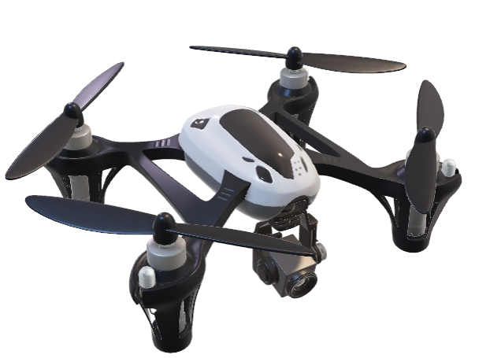
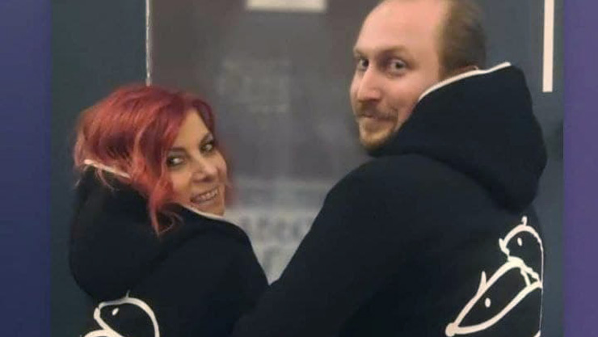
НЕМНОЖКО ПРО НАС
АНДРЕЙ ПЕТУШКОВ -
ПРОДЮСЕР КИНОкомпании
«МышЬ и МужЪ production»​
Продюсер, звукорежиссер, видеоинженер
Работал в ГАЦТК им. С.В. Образцова, Театральном центре «На Страстном» Союза Театральных деятелей, Центре Драматургии и режиссуры.
Проекты на ТВ – «Фабрика Звезд 1-5», Всероссийский музыкальный конкурс молодых исполнителей «Пять Звезд» (2005), «Розыгрыш» (2004), Национальная кинематографическая премия «Ника XV», «Умники и Умницы», Теледебаты со Светланой Сорокиной (2003-2005), Инаугурация Президента (2004), Телешоу «Час суда»(2004, 2009) и т.д.​
Звукорежиссер ряда театральных проектов, вокальных коллективов и звезд эстрады
Продюсер художественного и документального кино
ОРГАНИЗАТОР МЕЖДУНАРОДНОГО КИНОФЕСТИВАЛЯ КОРОТКОМЕТРАЖНОГО КИНО «КИНОМЫШЬ» / MOVIEMOUSE
ОЛЬГА МАКАРОВА –
ДИРЕКТОР КИНОкомпании
«МышЬ и МужЪ production»​
Режиссер, сценарист, писатель
Режиссер художественного и документального кино, автор и ведущая серии интервью на Ютуб-канале "Перекрёстный допрос"
Писатель, сценарист, автор сборников рассказов и стихов "Пешки", "Клетка", "Совершеннолетие души", "Заложники самообмана", победитель международного конкурса «Золотая строфа»-2010
По первой профессии - танцор (чемпионка России, Москвы, СНГ , бронзовый призер Чемпионата Европы), хореограф-постановщик, режиссер-постановщик более 200 танцевальных номеров, театрализованных дэнс-шоу, спектаклей, проектов для танцевальных коллективов.​
ОРГАНИЗАТОР МЕЖДУНАРОДНОГО КИНОФЕСТИВАЛЯ КОРОТКОМЕТРАЖНОГО КИНО «КИНОМЫШЬ» / MOVIEMOUSE

Slide 13
НАШИ ТЕКУЩИЕ ПРОЕКТЫ
Короткометражное кино
«ЗАБЫТЫЕ БОГОМ» – художественный фильм. Социальная драма.
- «А ТЫ ПРИДЕШЬ НА МОИ ПОХОРОНЫ?» - художественный фильм. Романтическая детективная комедия.
Полнометражное кино
- «АЛЁШКА» - художественный фильм. Триллер, драма, детектив. (в производстве)
Цикл интервью
- Ютуб-канал «ПЕРЕКРЁСТНЫЙ ДОПРОС» - интервью с людьми творческих профессий.
Кинофестиваль
Международный фестиваль короткометражного кино «КИНОМЫШЬ» – пройдет 17 июля 2022 года в Москве.
Документальное кино
«МОЙ ДЕННИКОВ» – фильм о режиссере, актере, музыканте Андрее Денникове (проект)
Реклама, промо
- Рекламный фильм-рассказ о теннисном клубе «Лосинка».
- Прямые эфиры для компании «NIКON»
- Рекламные ролики для компании «Н-селла»
И другие проекты.

Slide 14
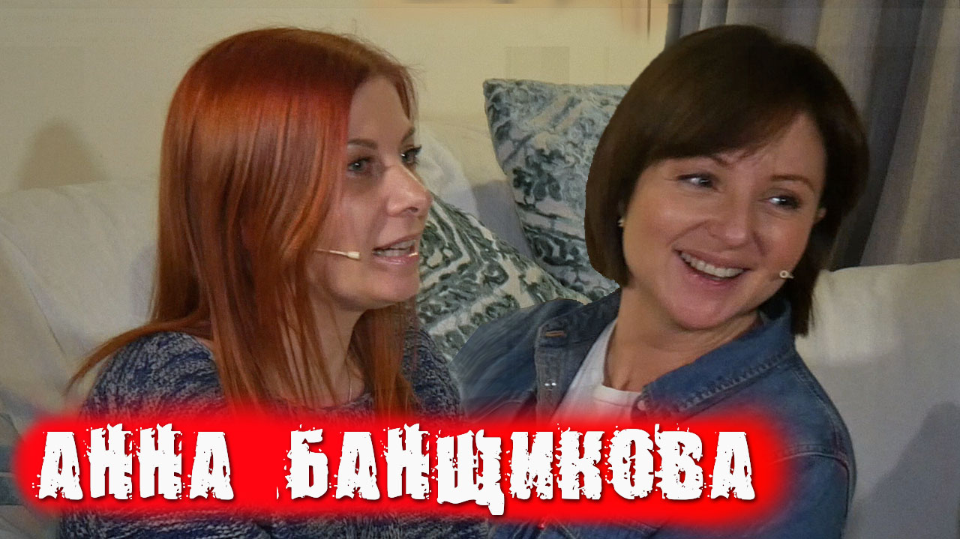
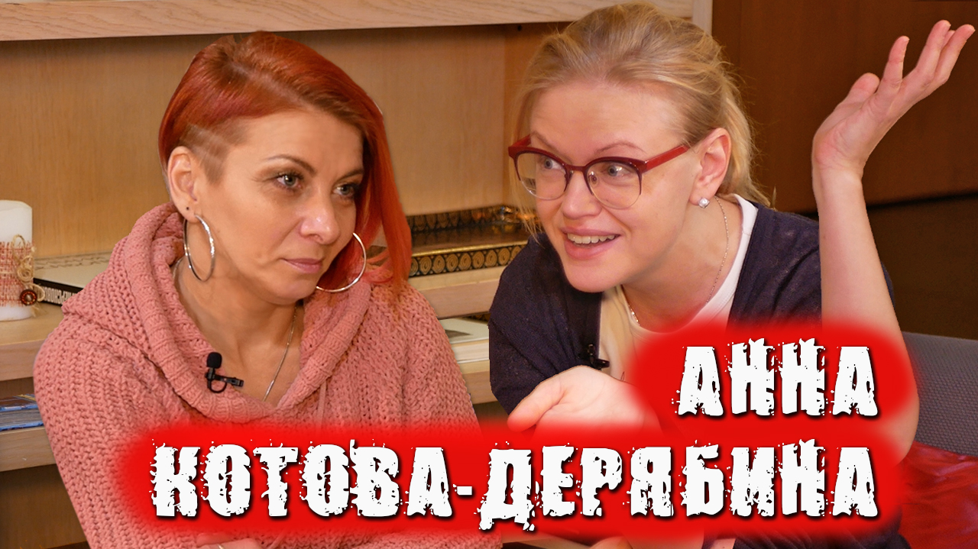
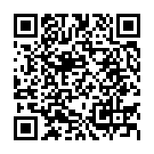
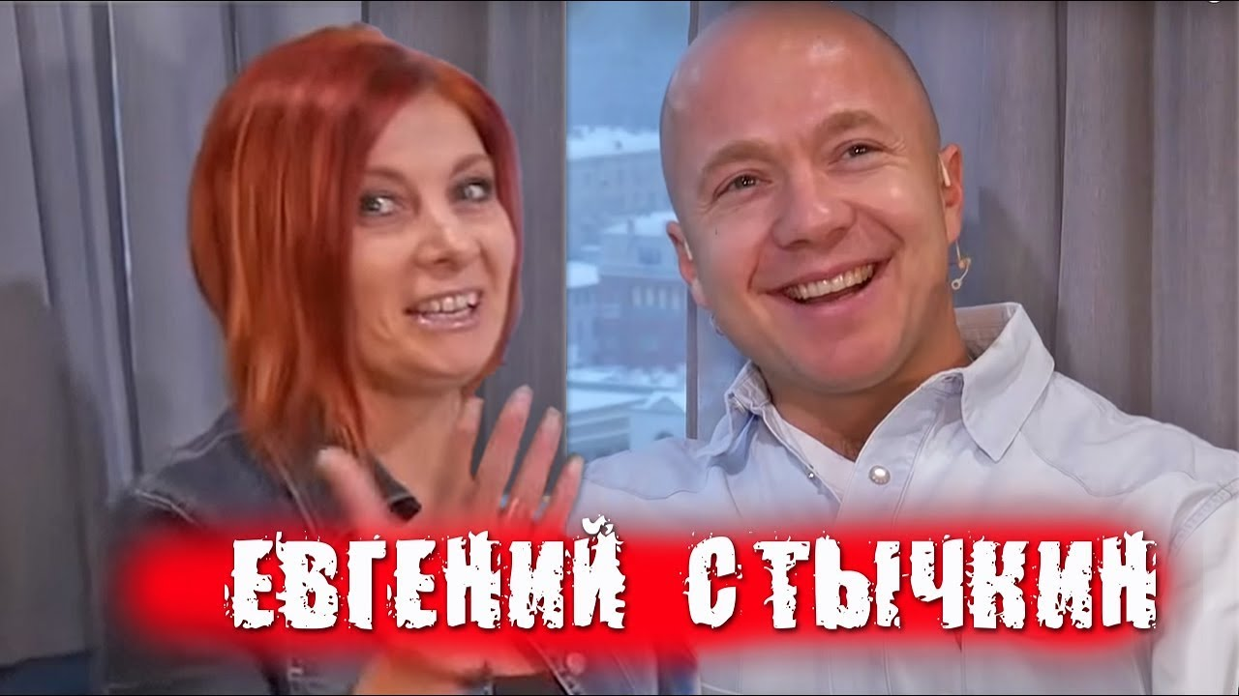
Ютуб-канал «ПЕРЕКРЁСТНЫЙ ДОПРОС»
ИНТЕРВЬЮ с известными людьми творческих профессий
На данный момент аудитория канала – около 13000 подписчиков.
На канале - 55 интервью с ведущими актерами, режиссерами, музыкантами, в т.ч. – режиссер АЛЕКСАНДР КОТТ, композитор и певец РОМАРИО, актеры ЕВГЕНИЙ СТЫЧКИН, ОЛЬГА СУТУЛОВА, АГРИППИНА СТЕКЛОВА, НИКИТА ТАРАСОВ, СЕРГЕЙ ДРУЗЬЯК, ЕЛЕНА ВАЛЮШКИНА, КРИСТИНА БАБУШКИНА, КСЕНИЯ ЛАВРОВА-ГЛИНКА, НИКОЛАЙ ИВАНОВ, АЛЁНА БАБЕНКО, АННА БАНЩИКОВА, РИНА ГРИШИНА, ФЕДОР ЛАВРОВ и другие, а также промо-ролики, документальные и короткометражные фильмы.
https://www.youtube.com/channel/UCnM45B1dpt2dSKalt_X6khg

Slide 15
* Международный фестиваль короткометражного кино «КиноМышь» *International Short Film Festival «Movie Mouse»
Фестиваль пройдет на одной из известных киноплощадок Москвы с официальной церемонией награждения и выступлением звезд.
В составе жюри известные актеры, продюсеры и режиссеры, в том числе – ОЛЬГА СУТУЛОВА, АНДРЕЙ ФИНЯГИН, НАТАЛЬЯ БЕРЕЗОВАЯ, ИЛЬЯ АРТЕМЬЕВ-СЫСОЕВ, СЕРГЕЙ ДРУЗЬЯК, ЕВА АВЕЕВА и другие.
На данный момент заявки на участие подали более 100 кинематографистов из России, Китая, США, Белоруссии, Италии, Франции и Украины.
https://www.moviemouse.info/
Международный фестиваль короткометражного кино «КИНОМЫШЬ» – пройдет 17 июля 2022 года в Москве.

Slide 16
Короткометражный художественный фильм «ЗАБЫТЫЕ БОГОМ» / социальная драма /
Фильм о четырех подростках, разными путями попавших в детский дом. В их жизни была и дружба, и любовь, но несмотря на это, она стала ежедневной борьбой за выживание. Однажды, не выдержав издевательств, они решили наказать жестокого воспитателя...
РЕЖИССЕР - ОЛЬГА МАКАРОВА / ЕВА ГИР СЦЕНАРИЙ - МАРИЯ РОМАНОВА ПРОДЮСЕР - АНДРЕЙ ПЕТУШКОВ / МИХАИЛ КАНТАЕВ
ОПЕРАТОР-ПОСТАНОВЩИК - ПАВЕЛ СЛАВИН ЗВУКОРЕЖИССЕР - АНДРЕЙ ПЕТУШКОВ КОМПОЗИТОР - ГЛЕБ ОРЛОВ ГАФЕР - АЛЕКСЕЙ ШИПИЛОВ ОПЕРАТОР - АЛЕКСАНДР СЛАВИН ПЕРЕВОДЧИК - ТАТЬЯНА РОМАНЕНКО
В РОЛЯХ: ПАВЕЛ АКИМКИН, НАТАЛЬЯ ЛЕСНИКОВСКАЯ, МАРИЯ РОМАНОВА, ДАНИЛ ТЯБИН. СЕРГЕЙ КУЗНЕЦОВ, КОНСТАНТИН МАВРИН, СОФЬЯ ВОЛКОНОВСКАЯ, ГРИГОРИЙ КУЗНЕЦОВ, ЮЛИЯ ЧЕРЕПНИНА, РОМАН БЫЧИНСКИЙ, АЛЕКСАНДР ЛУРЬЕ, ЛЕОНИД БУЛДАКОВ
В 2021 году фильм завоевал 18 наград на международных кинофестивалях в России, Италии, Швеции, Сербии, Индии, Канаде, Германии, в том числе 5 Гран-При, 7 финалов и полуфиналов, а также был номинирован на победу на престижном фестивале короткометражного кино «LONDON SHORTS» в Великобритании.

Slide 17
Короткометражный художественный фильм «А ТЫ ПРИДЕШЬ НА МОИ ПОХОРОНЫ?» / романтическая комедия-детектив /
Девушка из Санкт-Петербурга, оказавшись проездом в Москве, сталкивается с необходимостью переночевать в чужом городе.
В Москве она знакомится с молодым человеком, который приглашает ее на свои похороны…
РЕЖИССЕР - ОЛЬГА МАКАРОВА СЦЕНАРИЙ - МАРИЯ РОМАНОВА, ОЛЬГА МАКАРОВА ПРОДЮСЕР - АНДРЕЙ ПЕТУШКОВ
ОПЕРАТОР-ПОСТАНОВЩИК - АЛЕКСАНДР СЛАВИН ЗВУКОРЕЖИССЕР - АНДРЕЙ ПЕТУШКОВ КОМПОЗИТОР - РОМАРИО ( РОМАН ЛУГОВЫХ)
АРАНЖИРОВЩИК – ГЛЕБ ОРЛОВ
ГАФЕР - АЛЕКСЕЙ ШИПИЛОВ
ОПЕРАТОР - ПАВЕЛ СЛАВИН
ПЕРЕВОДЧИК - ТАТЬЯНА РОМАНЕНКО
ГРИМ - НАДЕЖДА ВЯТЧАНИНА, ЕКАТЕРИНА БЕЖЕНОВА
ЛОКАЦИИ, РЕКВИЗИТ - ДАРЬЯ МАКАРОВА
В ролях:
ЮЛИЯ РАССОМАХИНА
ДАНИЛА РАССОМАХИН
АНТОН ЛЕВИН
АНАСТАСИЯ ИВАНОВА
МАРИЯ РОМАНОВА
ЛЕОНИД ДАВЫДОВ
ПАВЕЛ СЛАВИН
АНФИСА ПЕТУШКОВА

Slide 18
КИНОкомпания *МышЬ и МужЪ production* www.mimproduction.info +7 903 7538522 mimproduction2021@gmail.com МОСКВА
СПАСИБО, ЧТО ДОСМОТРЕЛИ ДО КОНЦА!
ЕСЛИ У ВАС ЕСТЬ ИНЫЕ ИНДИВИДУАЛЬНЫЕ ПРЕДЛОЖЕНИЯ ПО СОТРУДНИЧЕСТВУ С НАШЕЙ КИНОКОМПАНИЕЙ, МЫ С УДОВОЛЬСТВИЕМ ИХ РАССМОТРИМ!
МЫ РАДЫ ЛЮБОМУ СОТРУДНИЧЕСТВУ!

